Slide 1
Bài 11. Oxygen
Không khí
Khoa học tự nhiên 6 – Kết nối tri thức với cuộc sống
Cô Nguyễn Thị Tùng

Slide 2
Oxygen trên Trái Đất
01

Slide 3
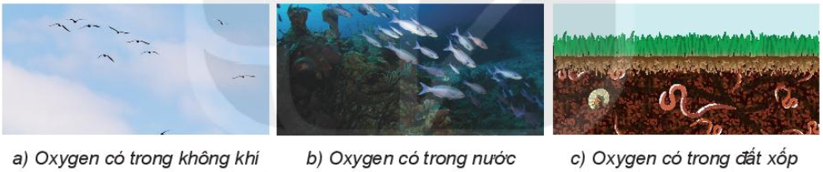

Oxygen có ở khắp nơi trên Trái Đất
Nêu dẫn chứng cho thấy oxygen có trong không khí, trong nước, trong đất
Bài làm
- Oxygen có trong không khí: các loại động vật, thực vật và con người hô hấp bình thường nhờ có oxygen trong không khí
- Oxygen có trong nước: các loài cá, rong rêu hô hấp bình thường trong nước
- Oxygen có trong đất: các loài giun, dế hô hấp được trong đất xốp

Slide 4
Tính chất vật lí và tầm quan trọng của oxygen
02

Slide 5
Tính chất vật lí của oxygen
- Ở điều kiện thường, oxygen ở thể khí, không màu, không mùi, không vị, ít tan trong nước và nặng hơn không khí
1. Ở nhiệt độ phòng, oxygen tồn tại ở thể nào?
2. Nhiệt độ lạnh nhất trên Trái Đất từng ghi lại được là -89⁰C. Khi đó oxygen ở thể khí, lỏng hay rắn?
3. Em có biết rằng oxygen có ở mọi nơi trên Trái Đất
a) Em có nhìn thấy khí oxygen không? Vì sao?
b) Cá và nhiều sinh vật sống được trong nước. Em hãy giải thích vì sao?
Bài làm
1. Ở nhiệt độ phòng, oxygen tồn tại ở thể khí
2. Nhiệt độ sôi của oxygen là -183⁰C nên khi nhiệt độ môi trường là -89⁰C thì oxygen ở thể khí
3. a) Không nhìn thấy được khí oxygen vì nó là chất khí không màu
b) Vì khí oxygen tan được trong nước mặc dù rất ít nên các sinh vật trong nước sống được

Slide 6
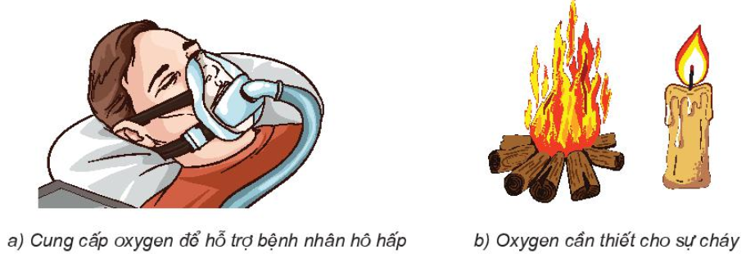
Tầm quan trọng của oxygen
- Oxygen cần cho quá trình hô hấp của động vật, thực vật trên Trái Đất và quá trình đốt cháy nhiên liệu

Slide 7
Tầm quan trọng của oxygen
1. Kể các ứng dụng của khí oxygen trong đời sống và trong sản xuất mà em biết
2. Nêu một số ví dụ cho thấy vai trò của oxygen đối với sự sống và sự cháy
Bài làm
1. Trong đời sống: oxygen dùng cho bệnh nhân thở, đốt lửa sưởi ấm, đốt đèn thắp sáng
- Trong sản xuất: oxygen giúp đốt cháy nhiên liệu cho máy móc hoạt động
2. Sự sống: người thợ lặn dùng bình dưỡng khí khi lặn dưới biển
- Sự cháy: đốt nến cháy để thắp sáng cần có oxygen mới cháy được

Slide 8
Thành phần của không khí
03

Slide 9
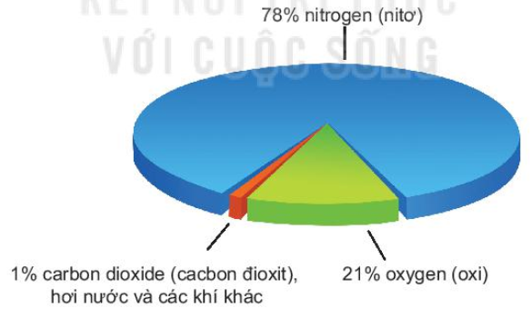
Không khí xung quanh ta ngoài oxygen còn có nhiều chất khí khác
1. Khí oxygen chiếm bao nhiêu phần trăm thể tích không khí?
2. Khí nào có phần trăm thể tích lớn nhất trong không khí?
Bài làm
1. Khí oxygen chiếm 21% thể tích không khí
2. Khí nitrogen có phần trăm thể tích lớn nhất trong không khí

Slide 10
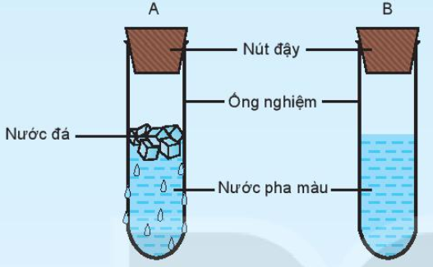
Thí nghiệm xác định một số thành phần của không khí
Em hãy cho biết hiện tượng nào chứng minh trong không khí có chứa hơi nước?
Bài làm
- Hiện tượng xuất hiện những giọt nước bám bên ngoài ống nghiệm chứa nước đá cho thấy hơi nước trong không khí gặp lạnh ngưng tụ lại

Slide 11
Vai trò của không khí
04

Slide 12
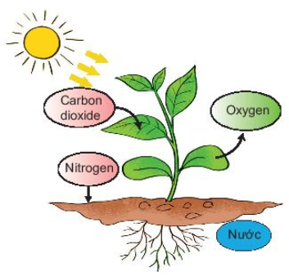
Không khí có 5 vai trò chính như sau:
- Điều hòa khí hậu, khiến cho Trái Đất không quá nóng hoặc quá lạnh
- Bảo vệ Trái Đất khỏi các thiên thạch rơi từ vũ trụ
- Oxygen trong không khí cần cho sự hô hấp của động vật, thực vật, đốt cháy nhiên liệu
- Nitrogen trong không khí có thể chuyển hóa thành chất có chứa nitrogen có lợi cho cây cối
- Carbon dioxide cần thiết cho quá trình quang hợp của cây xanh

Slide 13
Sự ô nhiễm không khí
05

Slide 14
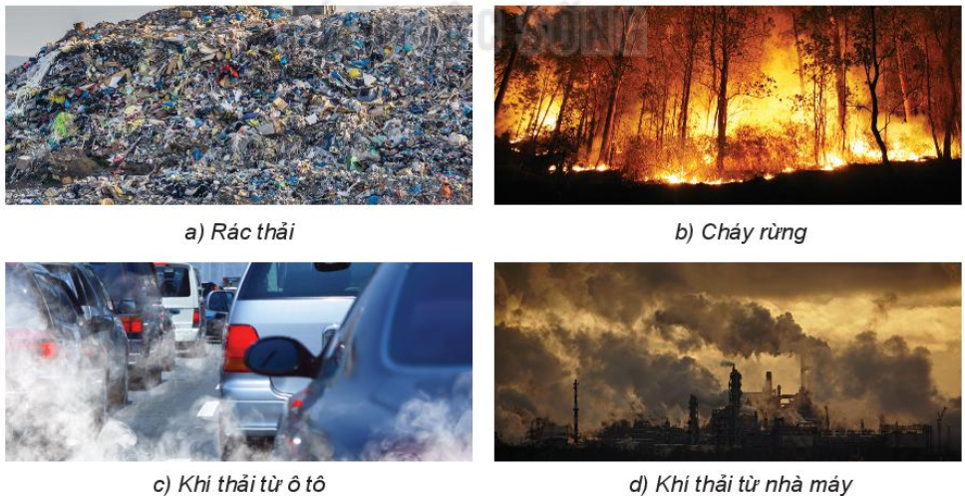
Ô nhiễm không khí xảy ra khi thành phần không khí bị thay đổi, ví dụ như lượng oxygen giảm, lượng carbon dioxide tăng, xuất hiện các khí độc hại, khói bụi
- Ô nhiễm không khí có nguyên nhân từ tự nhiên (núi lửa, cháy rừng) và từ hoạt động của con người (khí thải, rác thải)

Slide 15
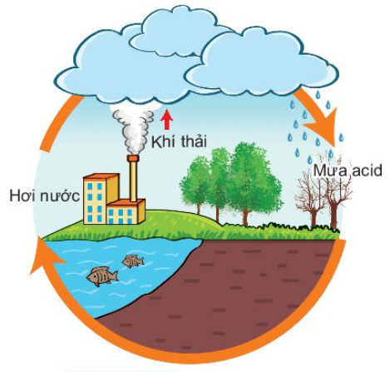
Tác hại của ô nhiễm không khí
- Lượng khí carbon dioxide tăng lên sẽ làm Trái Đất ấm lên, băng ở hai địa cực tan ra làm nước biển dâng
- Gây nhiều bệnh nguy hiểm cho con người, đặc biệt là bệnh về đường hô hấp
- Gây ra mưa acid làm phá hủy các công trình xây dựng, giảm chất lượng đất, giảm khả năng quang hợp của cây

Slide 16
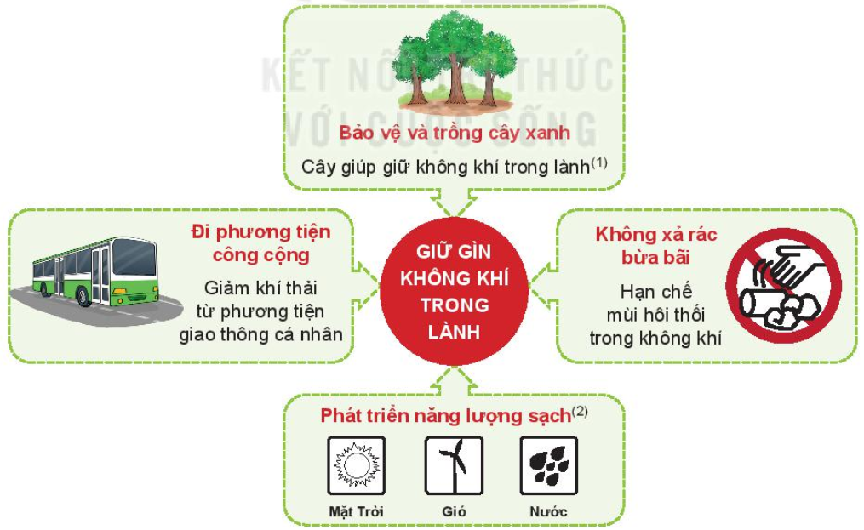
Bảo vệ môi trường không khí

Slide 17
1. Quan sát hình dưới và nêu ra các nguyên nhân gây ô nhiễm không khí
Bài làm
- Xả rác bừa bãi, đốt rừng, khí thải từ phương tiện giao thông, nhà máy

Slide 18
2. Ô nhiễm không khí có tác hại gì đối với đời sống?
Bài làm
- Gây bệnh về hô hấp, gây mưa acid, giảm chất lượng đất, giảm chất lượng nước
3. Em có thể làm gì để góp phần làm giảm ô nhiễm không khí?
Bài làm
- Trồng và bảo vệ cây xanh, không xả rác bừa bãi, sử dụng phương tiện giao thông công cộng, tiết kiệm điện
4. Một bạn nói: “Carbon dioxide không phải là khí độc nhưng có nhiều trong không khí thì không khí cũng bị ô nhiễm, có hại cho sức khỏe”. Ý kiến của bạn đó có đúng không?
Bài làm
- Đúng. Vì khí carbon dioxide có nhiều trong không khí sẽ gây ra hiệu ứng nhà kính, làm Trái Đất nóng lên, ảnh hưởng đến sinh vật

Slide 19
MANY THANKS!

